Slide 1
ВОСПИТАТЕЛЬНОЕ
МЕРОПРИЯТИЕ
Учитель истории и обществознания Гордюшкина Татьяна Александровна

Slide 2
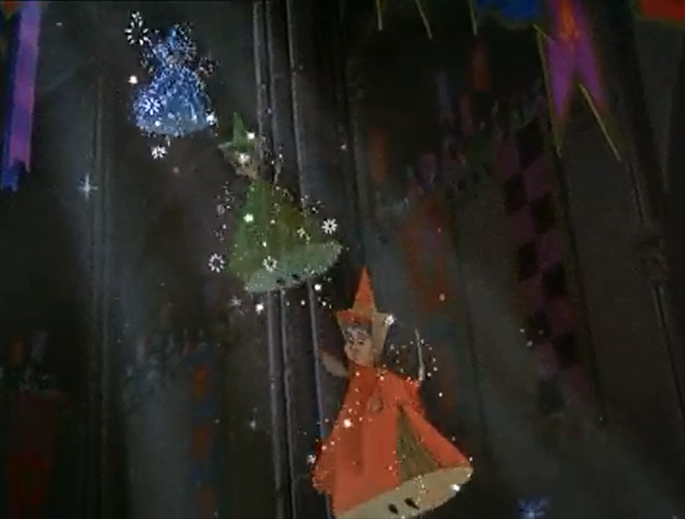

Slide 3
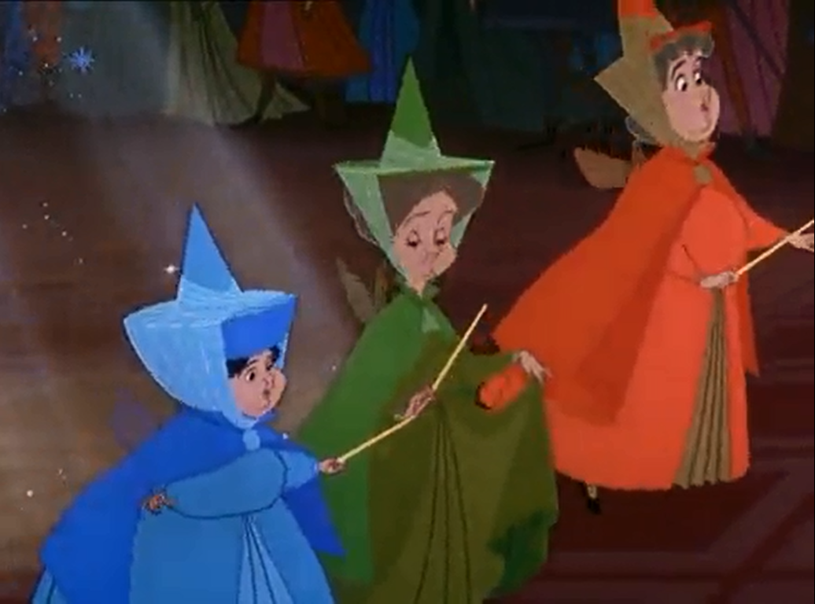

Slide 4
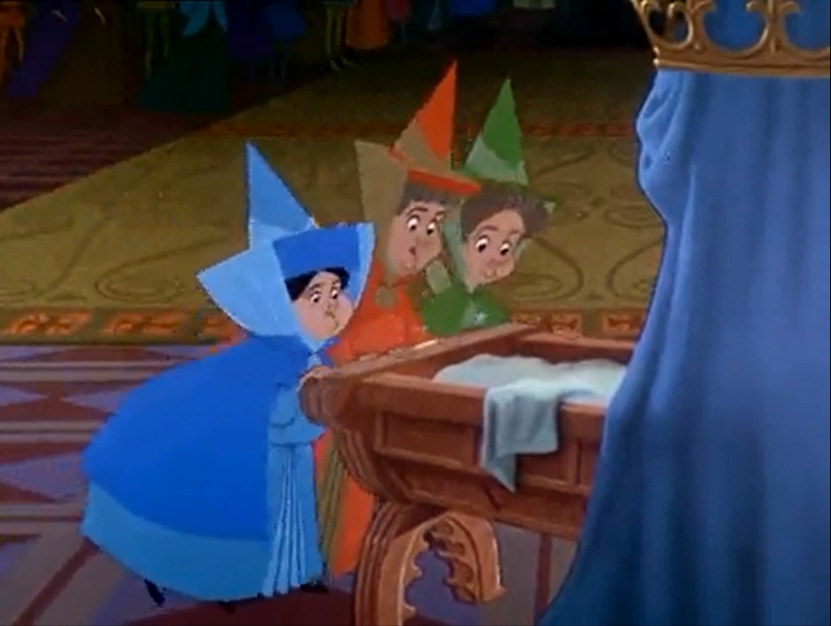

Slide 5
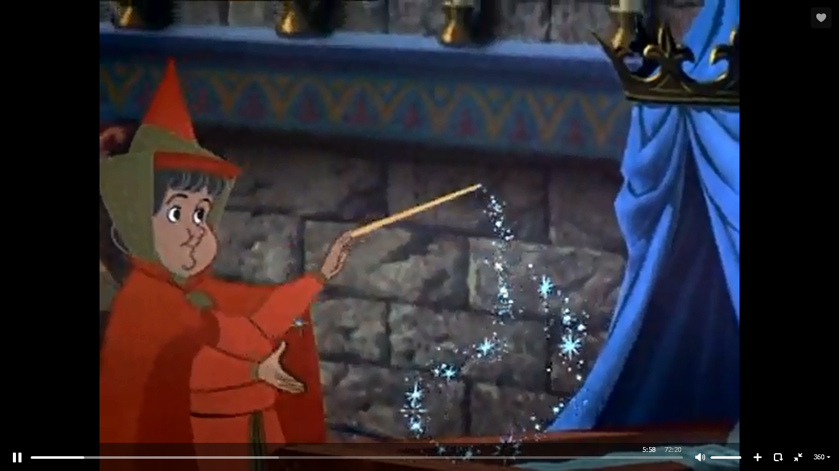
Ты будешь вечно молод, потому что рядом с тобой всегда будут дети

Slide 6
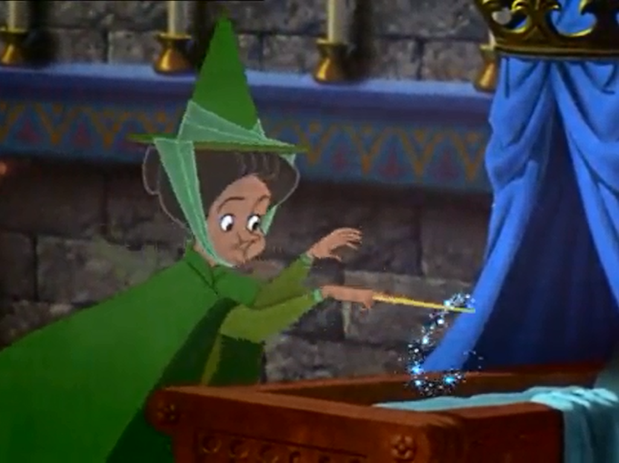
Ты будешь красив мыслями и душой,
Потому что, нет благороднее призвания дарить своё сердце детям

Slide 7
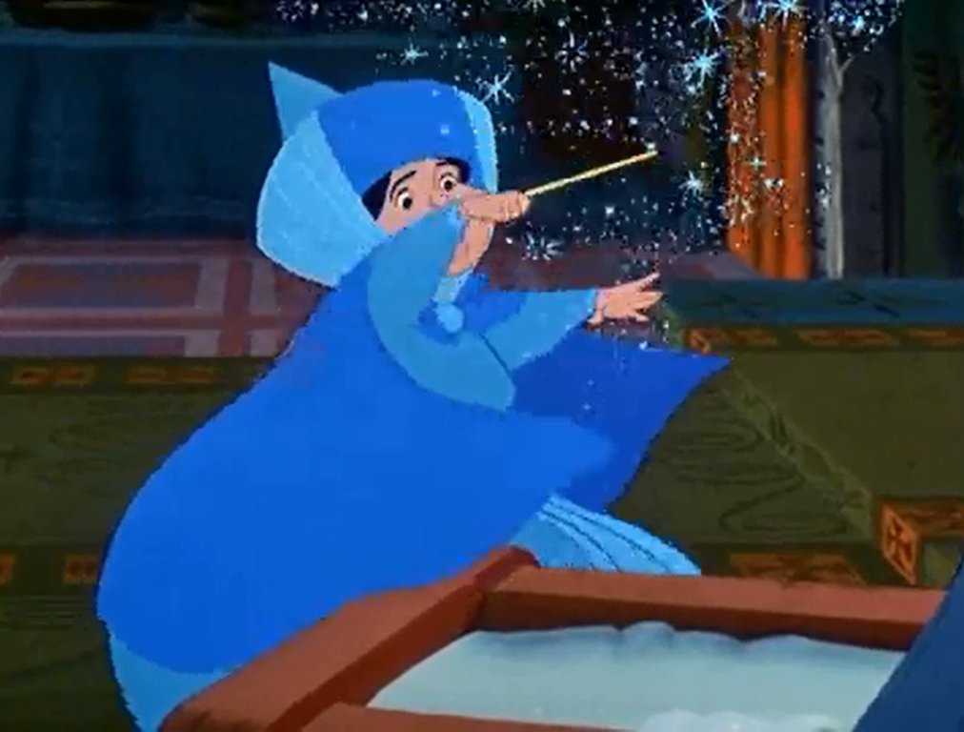
Ты будешь бессмертен, потому что ты продолжишь свою жизнь в своих учениках

Slide 8
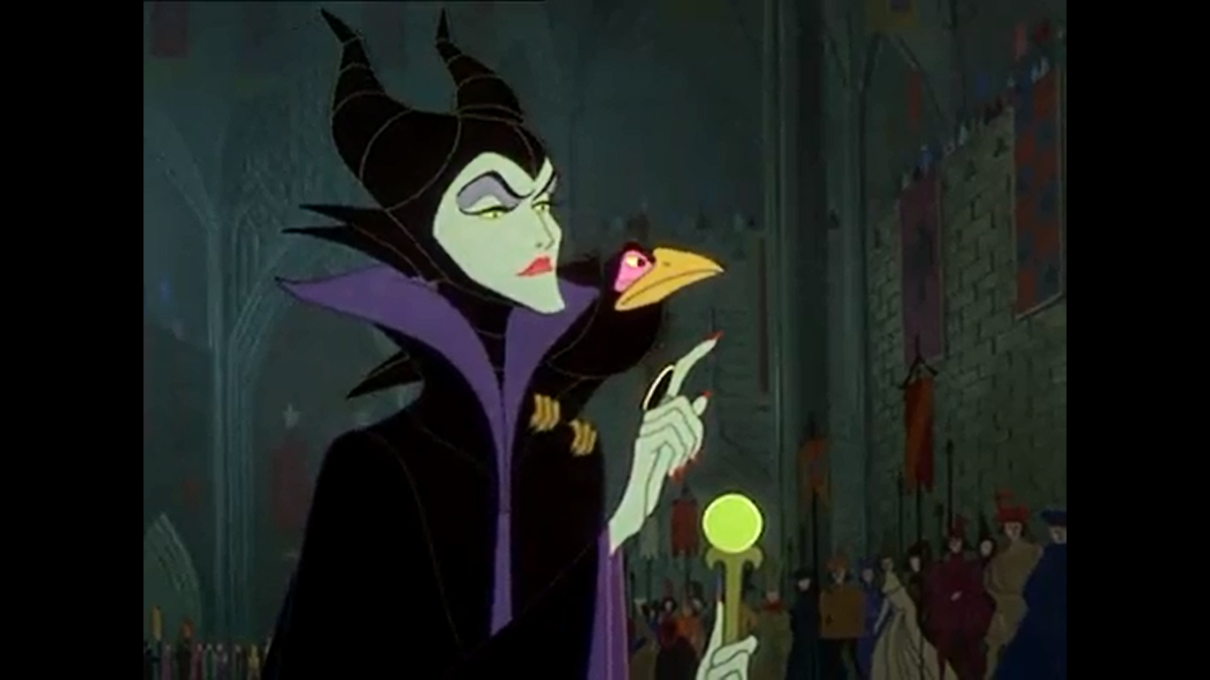
Злая
фея

Slide 9
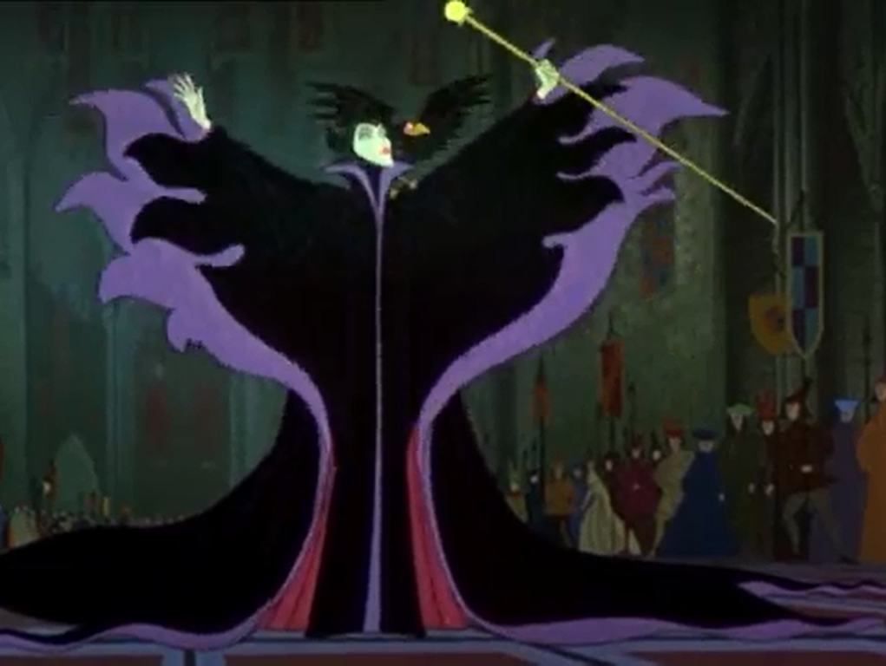
Но ты вечно будешь проверять дневники
Рабочий день твой будет 8 часов до обеда и 8 часов после, и никогда ты не упокоишься. Так что выбирай, пока не поздно

Slide 10





Slide 11

Классный
РУКОВОДИТЕЛЬ

Slide 12


Slide 13
Инструкция по работе с справочно-правовой системой КонсультантПлюс: Средняя школа
Пункт 1.
На рабочем столе найдите ярлык Справочно-правовой системы КонсультантПлюс: ( двумя щелчками мыши – откройте программу)
Пункт 2.
1)В поле Быстрый поиск наберите Декрет СНК РСФСР от 18.12.1923г., затем найти. Построить полный список , затем открыть «Устав единой Трудовой школы».
Справа найдите оглавление и щелкните по нему.
2) В разделе Учебно-воспитательная часть, изучите пункт 36.
Пункт 3
1.В поле Быстрый поиск наберите положение о воспитательной работе в школе в СССР, затем построить список, в левой части выделить Документы СССР(6). В правом окне найти Постановление Совмина СССР от 08.09.1970 № 749 «Об Уставе средней общеобразовательной школы». Пункт 37.
2. Изучить обязанности классного руководителя в 70-е годы.
Пункт 4
1.В поле Быстрый поиск наберите Приказ Минобрнауки РФ от 03.02.2006г. № 21 «Об утверждении Методических рекомендаций об осуществлении функций классного руководителя.
2. Перечислите определяющие функции в деятельности классных руководителей?

Slide 14
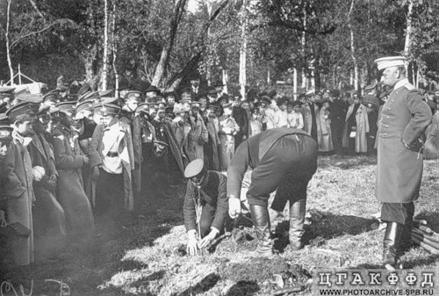
Ученики мужской гимназии императорского человеколюбивого общества под присмотром классных наставников сажают деревья
Воспитание у учащихся чувство уважения к закону и его исполнителям
Преданность государю и Отечеству
Особое внимание уделялось укреплению и развитию религиозного чувства
Обязанности :
Поддержание порядка на уроках ; контроль за посещением, ведение школьной документации, совещание с учителями

Slide 15
В 20-е годы XX века при Советской власти школа втянулась в полосу экспериментов в образовании

Slide 16
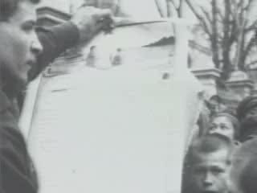

Slide 17
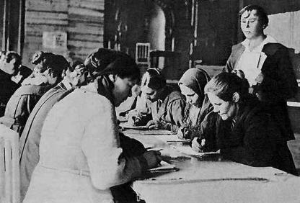
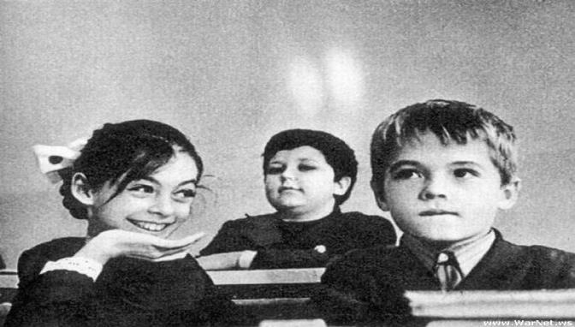
Ленин одной из главных задач построения социализма в стране считал борьбу с неграмотностью. В 1923 г.был утвержден «Устав о единой трудовой школе РСФСР»-школа провозглашалась бесплатной, она управлялась на основе самоуправления, поощрялось педагогическое новаторство, уважение к личности ребенка. Но ряд экспериментов имел отрицательную сторону: отменялись уроки, парты, домашние задания, отметки и т.д.

Slide 18
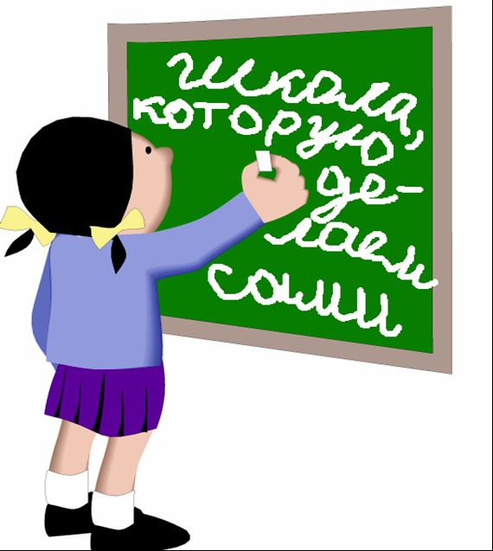
Желание уйти от классической системы образования, сложившейся в России, сбросить с корабля современности то, что напоминало прежние порядки
II ступень
экскурсии
Диспуты споры
I ступень
Прогулки с детьми .
Беседы
Целостное представление об окружающем мире
Уходя от предметного обучения

Slide 19
Сер .20-х годов-
Кризис ученических организаций
Недостаток опыта организаторской деятельности детей
и переоценка их
возможностей
Недооценка роли
Учителя в становлении самоуправления
Массовая нищета и неграмотность населения приводили к тому , что часть родителей не понимала новых методов работы , не пускала детей в школу, да и детям бедноты не в чем было ходить в школу

Slide 20
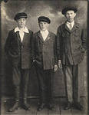
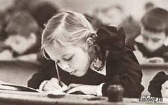
В 1930 году введён всеобуч
1932 год советская школа вернулась к дореволюционной методике ( предметное и межпредметное обучение)
1934 год - день рождения классного руководителя

Slide 21




Классный руководитель
Основная задача:
Сплочение классного коллектива, идейно-политическое воспитание учащихся
Обязанности:
Работа с пионерской и комсомольской организациями
Цель: создание работоспособного классного коллектива

Slide 22

70-е годы
XX века

Slide 23
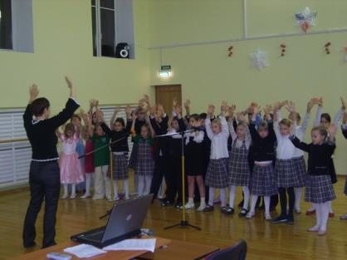
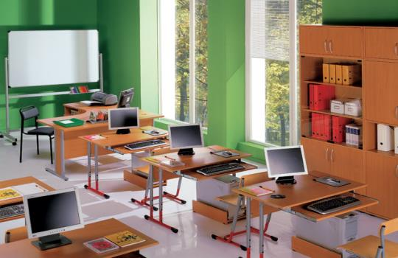
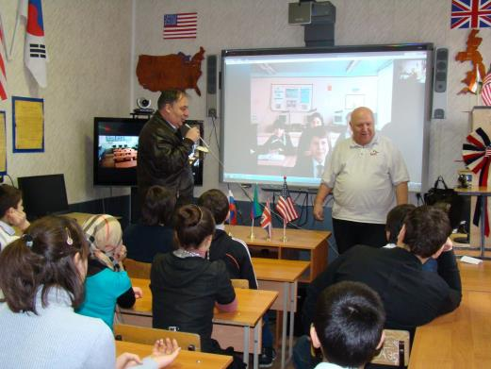


Slide 24
Функции
классного руководителя
I. Организационно-координирующие
II. Коммуникативные
III. Аналитико - прогностические
IV. Контрольные

Slide 25
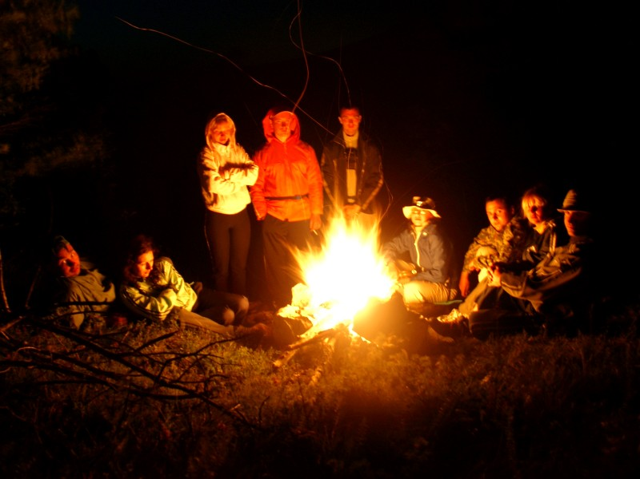


Slide 26
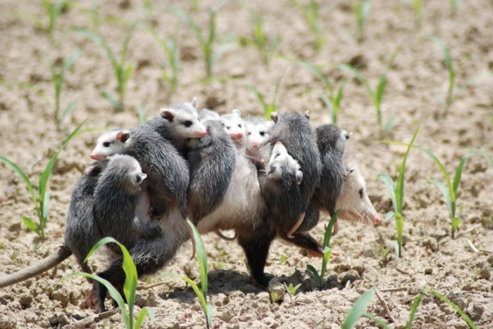
Классное руководство - это не работа, это образ жизни.

